Slide 1
ガバメントクラウドでの セキュリティの考え方 〜範囲の絞り込みと日々の監視・修正
2023年3月10日

Slide 2
目次
ガバメントクラウド”管理”側でのセキュリティの考え方
ガバメントクラウド概観
スケーラビリティと大規模な環境管理が課題
スケールとガバナンスの両立 – ガバナンスの自動化
ガバメントクラウド”利用者”側でのセキュリティの考え方
責任共有モデルにより範囲を絞る
セキュリティ対策の範囲を絞り込み、日常的な監視で重大な状況になる前に修正する

Slide 3
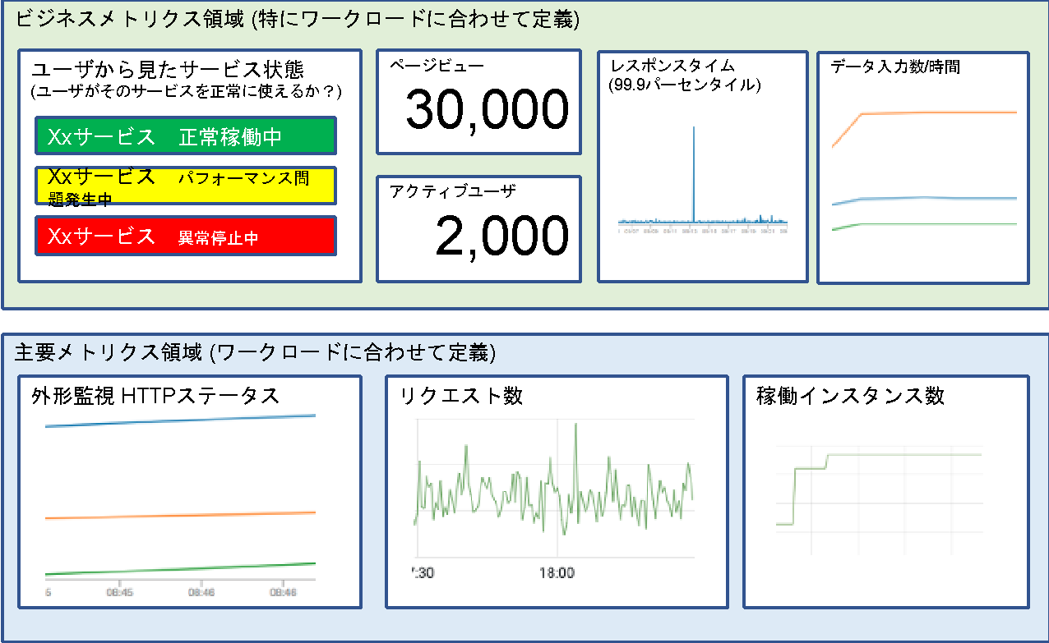
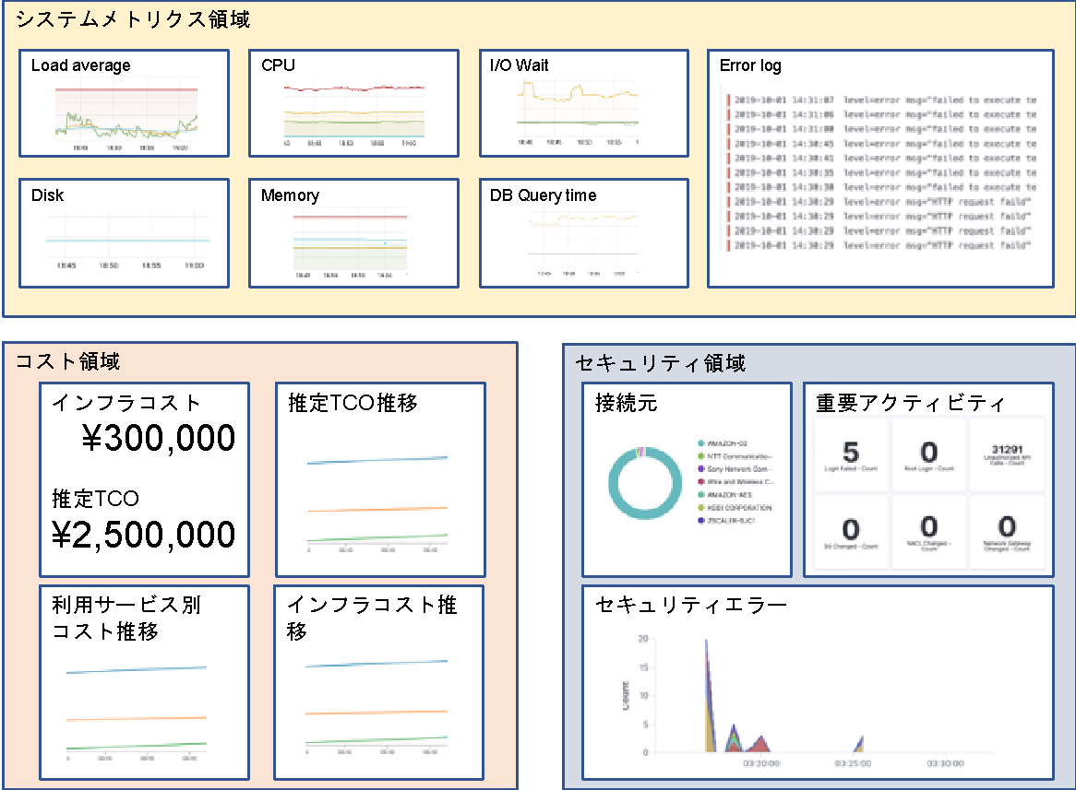
ガバメントクラウドでのガバナンスの考え方
フレームワーク
（例：NIST 「重要インフラのサイバーセキュリティを向上させるためのフレームワーク」）
ガバメントクラウド管理に対する セキュリティ機能と運用
利用システムに対する セキュリティ機能の強制と 実装や運用のベストプラクティス提供
全体状況の把握
強権限の制限・管理
セキュリティ機能の強制
ベストプラクティス 提供
ダッシュボード
環境管理の自動化
予防的/発見的 統制
テンプレート
ダッシュボード
統計的処理後の状況可視化
ガバメントクラウドとしてのKPI可視化
環境の独立性維持
処理の自動化
利用システムへの権限や管理作業の委譲
パブリック通信 禁止
誤設定の検知
他
一部統制の適用
典型的構成（例： コンテナ環境）
利用ガイド
予防的・発見的統制遵守状況の可視化

Slide 4
ガバメントクラウド管理側 でのセキュリティの考え方
‹#›

Slide 5
ガバメントクラウド概観
約1億2000万人のユーザ
全国の開発業者
政府
地方公共団体
1府2庁11省
698システム（2018年）
1741団体
その他
団体
ガバメントクラウド
統制
テンプレート
ダッシュボード
ガイド
スケーラブルなアプリとインフラ
大規模な環境管理

Slide 6
スケーラビリティと大規模な環境管理が課題
利用システム
・・・
対応策
直接利用して、クラウドのスケーラビリティを享受できるようにする
余計な管理機能を挟まない
クラウドサービス
・・・
環境準備を可能なかぎり自動化する
複数の環境に共通の設定を行う
システム構成状況を全体として統計的に可視化する
数多くのシステム環境を払い出し管理する
管理組織

Slide 7
ガードレール方式による自動化
大規模環境でのガバナンスは統合管理しての人による審査や承認ではなく自動化がキーとなる
ゲートキーパー方式による 技術ガバナンス実現
機能利用の事前承認や境界防御による経路の集約管理はスケーラビリティや柔軟性にとってボトルネックになり、全量チェックできずITコンプライアンス準拠確認も部分的になる
ガードレール方式による 技術ガバナンス実現
ITコンプライアンス違反となる操作を未然に防ぐこと（予防的統制）と、違反の疑いや違反の予兆を検知すること（発見的統制）により、スケーラビリティや柔軟性を維持しつつ技術ガバナンスを実現
高
全体最適、手動中心の統制
全体標準化された手動のプロセスで一部の自動化
マニュアル等による手動中心の技術統制、一部の自動化
ITコンプライアンス準拠確認はログのサンプリング等で実施
ガバナンスが確保されるが、スケーラビリティやアベイラビリティに壁
全体最適、自動化
全体標準化され高度に自動化されたプロセス
マルチアカウント管理やIaC *等による全体統制実装
全ログと全構成情報の監視の自動化
ガバナンスとスケーラビリティとレリジエンシーの確立
ガバナンス・
統制実装度合
手動型ストラテジック
モダンクラウド型トランスフォーメイショナル
最適化無し、手動・自動混在
属人的、個人的なプロセス
技術的な統制なし（メモやプログラムのコメントなど個人単位）
アドホックなITコンプライアンス準拠（違反）確認
ガバナンスはなく、スケーラビリティも個別対応
個別最適、自動化
個別部門等の単位で標準化された手動と自動のプロセスが混在
部門やチーム単位での個別の技術的統制の実装
ITコンプライアンスへの準拠は個別実装
個別のスケーラビリティとガバナンス
カオス・タクティカル
クラウド型ストラテジック
低
低
クラウドネイティブ度合 （オートメーション、セルフサービス、スケーラビリティ、アジリティ、レジリエンシー）
高
* IaC: Infrastracture as Code

Slide 8
スケールとガバナンスの両立
従来の考え方の一例
ガバメントクラウドでの考え方
ガバナンスのために統合
分散環境でのガバナンスの自動化
セキュリティ
ポリシー
統合環境
セキュリティ
ポリシー
統合ハブ
ポリシーを統合環境で統一的に適用
CSF(*)をテンプレート化
共通設計
共通に設定する内容を テンプレート化＋自動化
設計書
共通
アプリ基盤
テンプ レート
テンプ レート
テンプ レート
テンプ レート
実環境を見ないとシステム構成を確認できない
自動 構築
テンプレートを確認することでシステム構成の確認が可能
手作業やコマンドで構築
統合DB
環境
環境
環境
環境
・・・
柔軟性に欠け、スケールしにくい
スケールやすい
承認
監視
監視
監視
監視
大規模な統合監視の場合、監視と現場の距離があり、即対応にコミュニケーションギャップが生まれる
予防的・発見的統制を使い、現場での迅速柔軟な対応と全体把握
統合監視
全体ダッシュボード
（統計的処理）
月次運用 報告書
ダッシュボードで全体として見たい情報をリアルタイムに確認
1ヶ月前の情報で報告を受ける
* CSF: NIST Cyber Security Framework

Slide 9
スケールとガバナンスの両立を 利用システムで実現するイメージ
テンプレートの利用 環境の払い出しを各種機能やテンプレートで自動化する IaC(*)の考え方でテンプレートを使ってシステム構成・変更・管理を行うことで、テンプレートを見ればシステム構成がわかる 典型的なシステム構成については、ベストプラクティスとなる共通テンプレートを配布・共有し品質を一定に維持する
予防的・発見的統制による監視 意図したシステム構成を強制（予防的統制）もしくは意図したシステム構成になっているかを自動検出する（発見的統制）
ダッシュボードによる可視化 データを自動収集し、予防的・発見的統制の遵守状況をダッシュボードで見える化する
* IaC: Infrastracture as Code
ガバメントクラウド 利用システム
利用システム
自動可視化
ダッシュボード
システム管理者
自動構築
テンプレート
システム利用者
予防的・発見的統制
自動 チェック
ガイド
システム運用者
環境
テンプレートと ガイド提供
自動収集
ガバメントクラウド 全体管理
自動払出
環境依頼
全体管理
ダッシュボード
ガバメントクラウド管理者

Slide 10
ガバメントクラウド利用者側 でのセキュリティの考え方

Slide 11
利用システムをどう守るか
テンプレート、予防的・発見的統制、ダッシュボード を使って利用システムのセキュリティをどう実現するか
システム管理者
設計構築
ガバメントクラウド 利用システム
利用システム
自動可視化
ダッシュボード
システム管理者
システム利用者
自動構築
テンプレート
予防的・発見的統制
自動 チェック
ガイド
システム運用者
環境
テンプレートと ガイド提供
自動収集
ガバメントクラウド 全体管理
自動払出
環境依頼
全体管理
ダッシュボード
ガバメントクラウド管理者

Slide 12
責任共有モデルにより範囲を絞る
責任共有モデル(*次ページ)により、利用者の責任範囲に絞ってセキュリティを検討
具体的には、多くのケースで、次の3つが利用者側の検討箇所となる
①外部から許可した通信とそれを受けるプログラム
②サービスそれ自体ではなくその設定
③環境へアクセスするデバイスや通信
クラウドサービスプロバイダー
クラウドサービスプロバイダーによるインフラ防御策
利用者の環境
インターネット
仮想プライベートネットワーク
③
HTTPSのみ
①
利用システム
セキュリティ 監視
設定による
サービス利用
②
サービス自体の防御策
サービス

Slide 13
（参考）ガバメントクラウドでの責任共有モデル
データ
クラウド
セキュリティ機能
を活用した
セキュリティ対策 と運用
利用システム
開発運用体制
アプリケーション
マネージドサービス構成
利用システムの 責任範囲
IaC
テンプレート
ミドルウェア／OS
ネットワーク構成 （システム内／インターネット接続）
ガバナンス ルール
リファレンス
構成
リスク、ガバナンスを 実装した統制基盤
ガバメントクラウド
開発運用体制
ガバメントクラウド 共通の技術ガバナンス
ベースライン環境、コスト
クラウドサービス環境
クラウドサービス 事業者による リスク、ガバナンス、 セキュリティ
クラウドサービス
事業者サポート
クラウドサービス
ガバナンス
クラウド環境下の物理インフラストラクチャ （コンピュート、ストレージ、ネットワーク、リージョン他）

Slide 14
セキュリティ対策の範囲を絞り込み、 日常的な監視で重大な状況になる前に修正する
各利用システム
責任共有モデルで絞り込んだ範囲で 従来どおりのセキュリティ対策
意図したシステム構成になっているか を日常的に監視し修正
ダッシュボードによるセキュリティ状況の可視化
テンプレートを使って構築することで実現されるセキュリティ
払い出し時に自動的に設定される予防的・発見的統制
予防的・発見的統制
ベストプラクティスを 組み込んだテンプレート
ダッシュボード
を構成するテンプレート
ガバメント
クラウド
ベースラインセキュリティ（予防的・発見的統制）の管理
テンプレートの開発管理、ダッシュボードのテンプレート提供
ガイドとコンサルテーションの提供
全システムの ログアーカイブ
CSP
インフラやサービス自体のセキュリティ

Slide 15
範囲の絞り込みと日常的な監視と修正の具体的イメージ
設計方針
セキュリティ対応策
運用
マネージドサービスを 使う
OSを稼働させない （OS運用やメンテの仕組み 不要に）
絞り込んだ範囲で
従来のセキュリティ対策
システム構成が意図したとおりか 常に確認
重大になる前に
日々の改善活動
責任共有モデルで 範囲を絞り込み
HTTPS通信に対する セキュリティ対策 （WAF監視）
構成変更の 記録と検知
クラウド操作
の全ログ取り
ダッシュボードで
対応状況可視化
OSを稼働させなければ
インフラメンテの仕組み
の大部分がそもそも不要に
チャット 通知
CISベンチマーク自動チェック
ベストプラクティス自動チェック
HTTPS通信のみにする （モダンなアプリケー ションでは一般的）
外部通信を絞る
重要なのは
アプリケーションや インフラリリースの セキュリティ
（セキュアなCI/CDパイプ ライン、コードやコンテナ のセキュリティ）
構成変更ルール違反自動検出
即時対応
週次 レビュー
AIによる不正自動検出
（クラウドサービスの利用）
対応 リリース

Slide 16
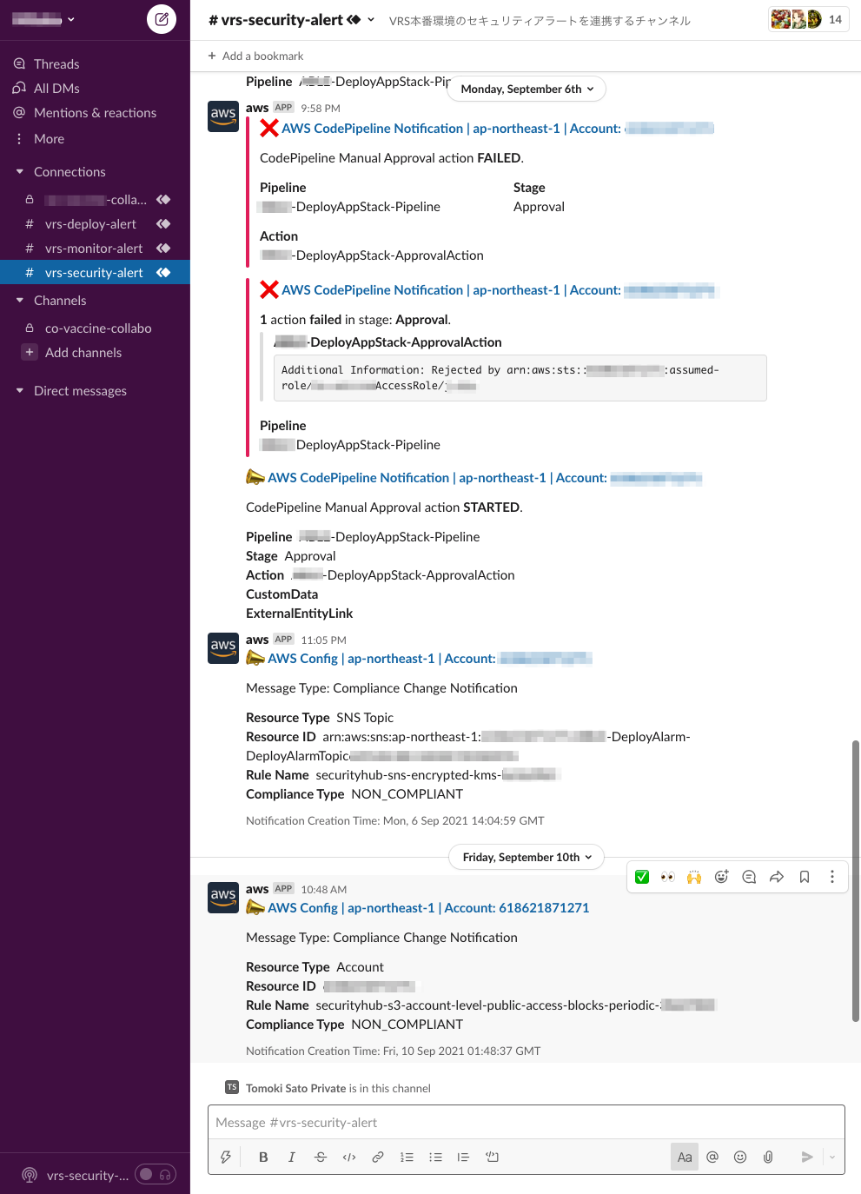
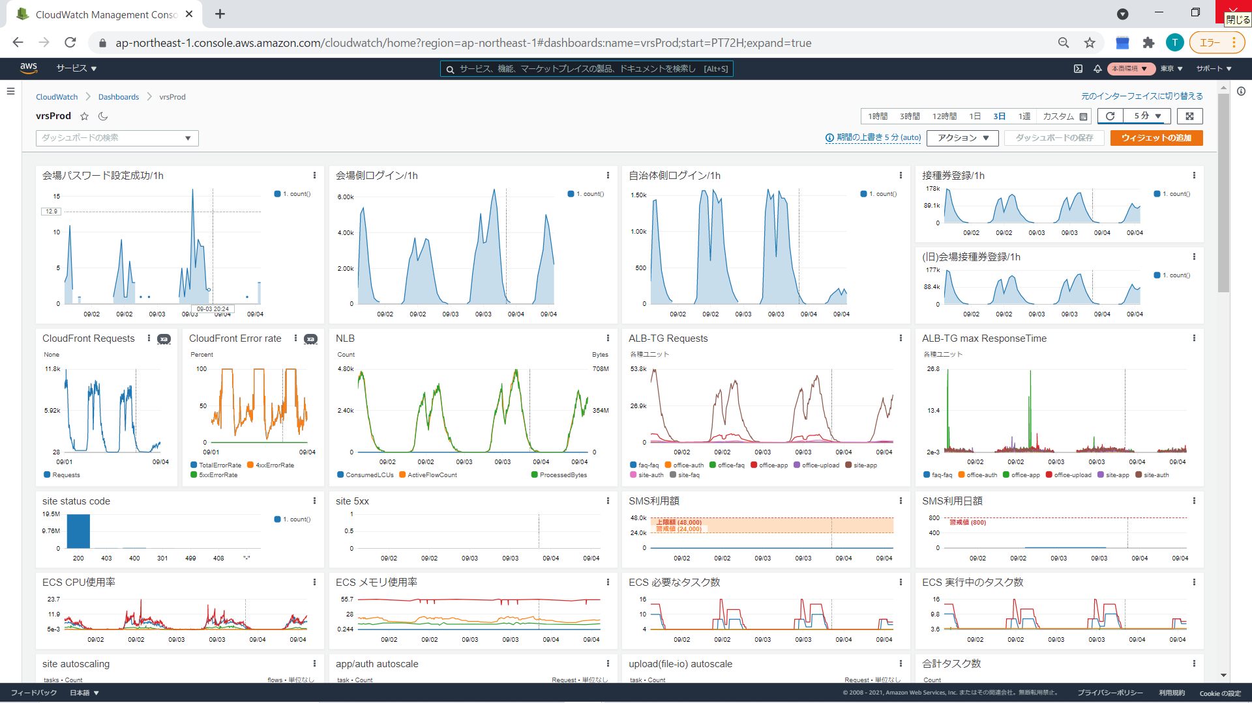
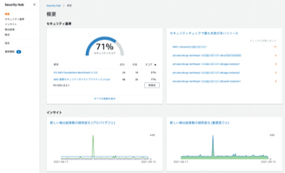
ガバメントクラウドでの実践例
IaCでアプリおよびインフラのデプロイを自動化するCI/CD環境を構築
すべてマネージドサービスで構成し、EC2は本番環境になし
インフラの変更はIaCでのみ行い、本番環境にログインする運用はサービスイン後ゼロ
踏み台やパッチ管理等も不要で、運用やセキュリティ管理のシンプル化にもつながっている
ChatOpsのSlackのチャネルに、発見的統制を実装したSecurity HubやConfig Rulesのアラートをリアルタイムで通知
チャネル参加者全員で日常的にアラートの確認
週次でアラート内容やSecurity Hubをレビュー
月次でTrusted AdvisorやCost Explorerをレビュー
CloudWatchダッシュボードで、1日の登録数など業務的なメトリクスも表示（CloudWatch Logsにアプリログを集めて毎分集計）
運用開始時はCPU使用率でコンテナのAutoScaleをしていたが、うまく負荷が捉えられておらず、試行錯誤の結果、毎秒リクエスト数／コンテナ数（Metric Mathを使用）でしきい値を設定
これらグラフやコストをダッシュボードとして非エンジニア含め関係者全員に閲覧可能に
GitHub
w/ Actions
AWSアカウント
ECR
CloudWatch
Dashboard
利用者 拠点
VPC
ECS
on Fargate
端末
ALB
Aurora
ECS
on Fargate
・・・

Slide 17
参考
‹#›

Slide 18
（参考）基本方針の3.6
「政府情報システムにおけるクラウドサービスの適切な利用に係る基本方針」
https://www.digital.go.jp/assets/contents/node/basic_page/field_ref_resources/e2a06143-ed29-4f1d-9c31-0f06fca67afc/17ef852e/20221228_resources_standard_guidelines_guideline_01.pdf
3.6 セキュリティについて
責任共有モデルによる対象の絞り込み
リファレンスアーキテクチャへの準拠
境界型セキュリティのみに依存しないセキュリティ対策を行う(ゼロトラスト)
予防的統制と発見的統制の実施
セキュリティ対策の自動化
サーバを構築しないアーキテクチャの採用
IaCとテンプレート適用による主要セキュリティ対策のデフォルト化と適切なセキュリティ管理
定量的計測とダッシュボードによる状況の可視化
継続的なアップデートへの対応
クラウドに最適化した監査

